Slide 1
Bell Work 11/15/2016
Workbook page 3.3 ABC

Slide 2
Notas
Inglés a Español

Slide 3
Vocabulario
La escuela
La sala de clase
El pupitre
Una pregunta
Enseñar
Hablar
Estudiar
Escuchar
Mirar
Presetar atención
Levantar la mano
Contestar
Dar un examen, (una prueba)
Tomar un examen
Sacar una nota
Buena (alta)
Mala (baja)
Ir
Dar

Slide 4
Vocabulario
Una mochila
Los materiales escolares
Un libro
Un bolígrafo
Una hoja de papel
Un cuaderno
Un lápiz, unos lápices
Una calculadora
Una carpeta
El uniforme
El pantalón
La camisa
La falda
La blusa
Llevar
El celular

Slide 5
Vocabulario
El MP3
La música
Un DVD
La computadora, el ordenador
Regresar
Ir a pie
En el bus escolar
Navegar la red
(el internet)
Enviar un correo electrónico
Enviar un texto
Estar

Slide 6
Notas
Español a Inglés
We are still taking notes

Slide 7
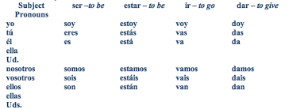
Conjugating Irregular Verbs
Rule number 1: You have to memorize these. Spend 5 mins a day on each one until you know them.

